Slide 1
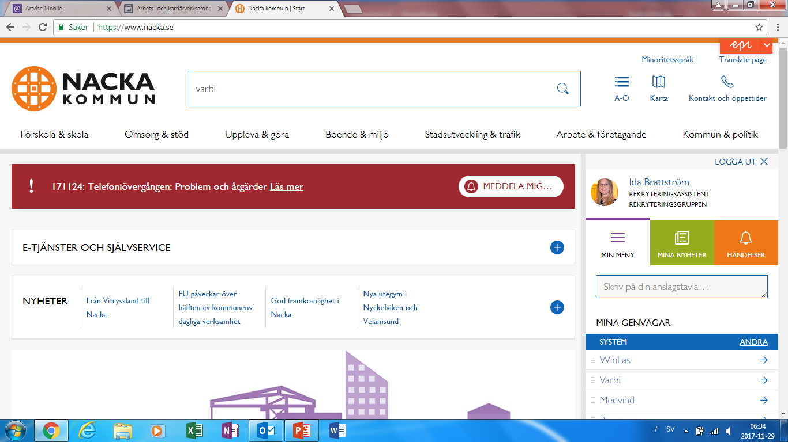
2
1
Logga in på din Nacka-sida.
Sök på Varbi i sökrutan

Slide 2
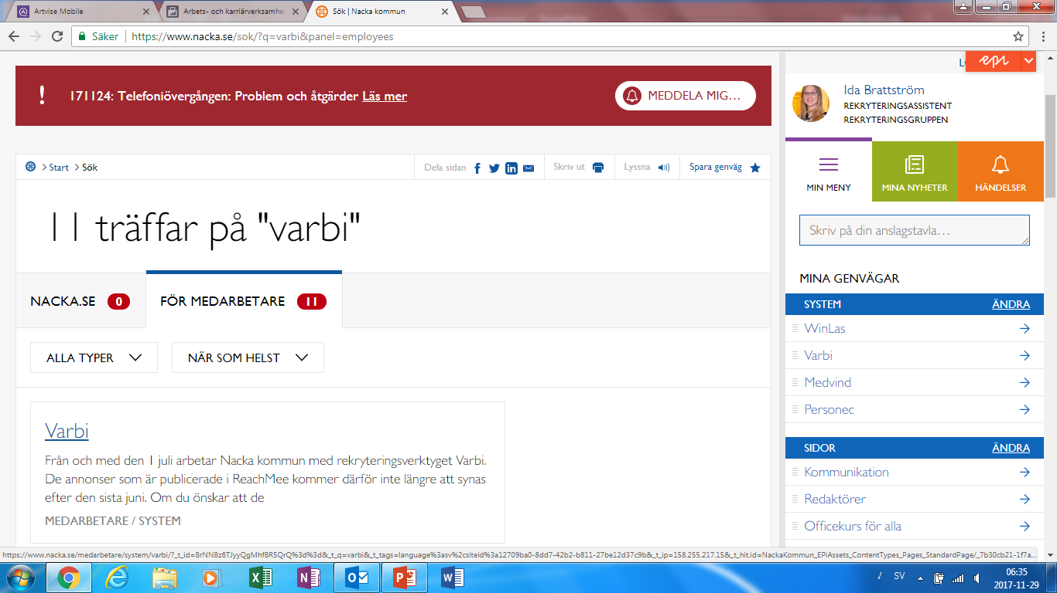
1
2
Gå till ”FÖR MEDARBETARE”
Välj Varbi högst upp.

Slide 3
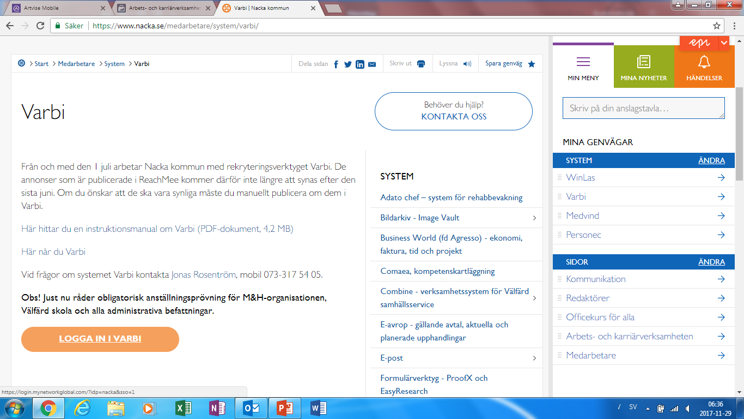
1
Välj ”LOGGA IN I VARBI”
Logga in med dina inloggningsuppgifter (Nackamail samt valt lösenord).

Slide 4
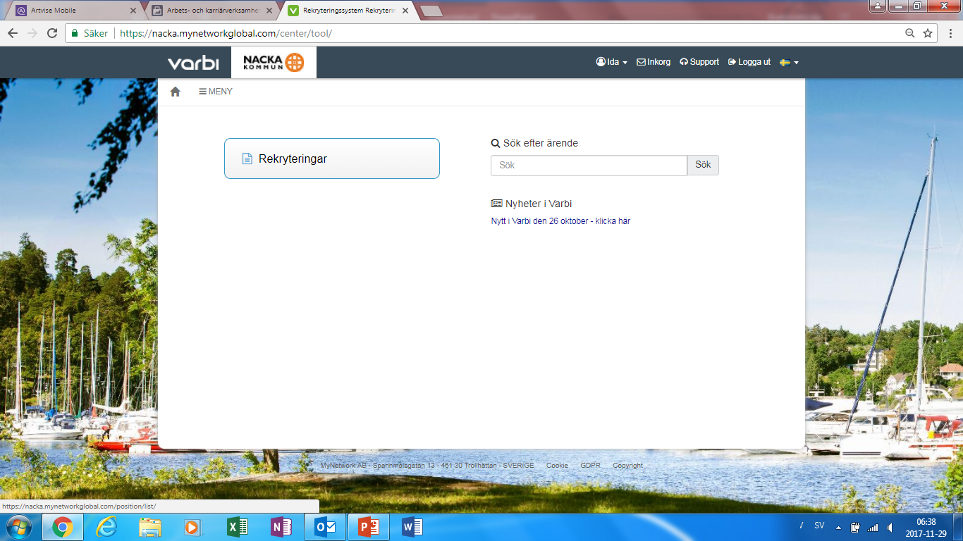
1
1. Välj rekryteringar

Slide 5
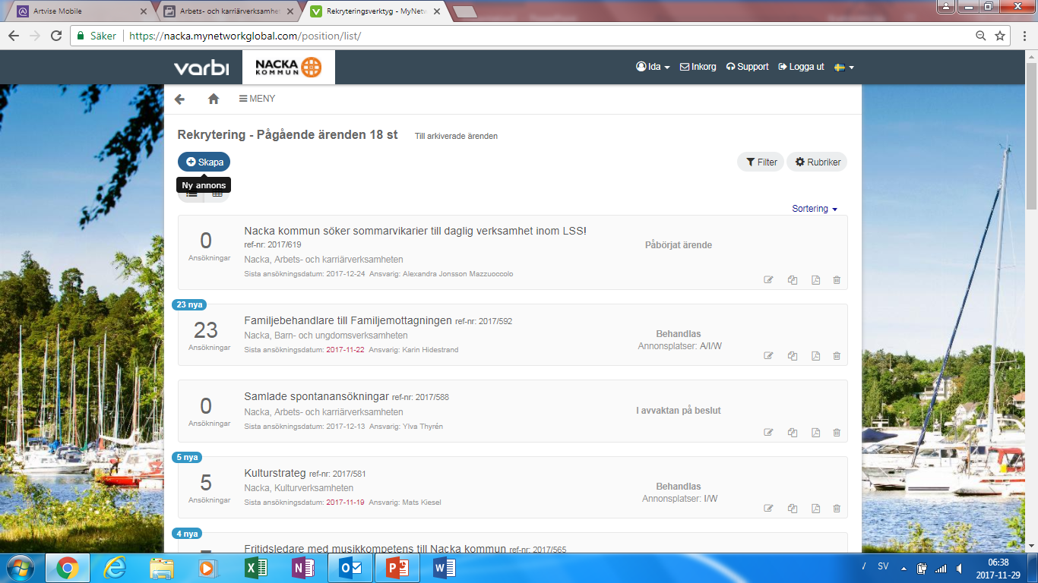
1
Här ser du pågående ärenden i Varbi.
1. Tryck på ”+ Skapa”. För att skapa ny annons.

Slide 6
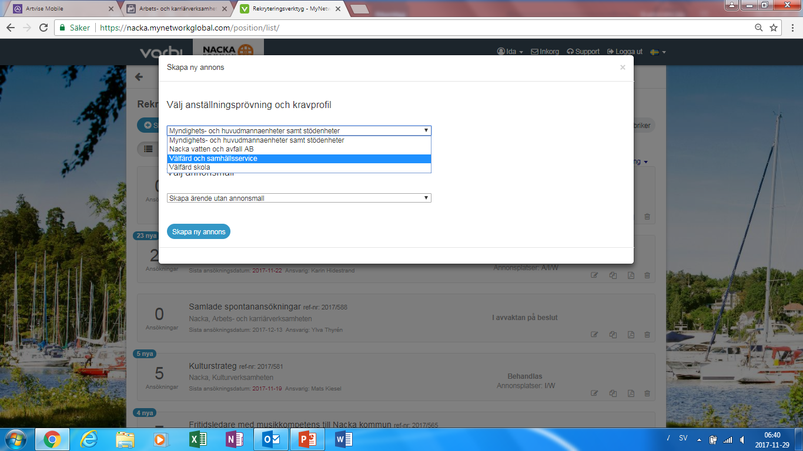
1
2
3
Välj rätt organisationstillhörighet under ”Välj anställningsprövning och kravprofil” (som regel ”Välfärd och samhällsservice”.
Tryck sedan på pilen för ”Välj annonsmall” och välj ”Välfärd samhällsservice – annonsmall”.
Tryck på ”Skapa ny annons”

Slide 7
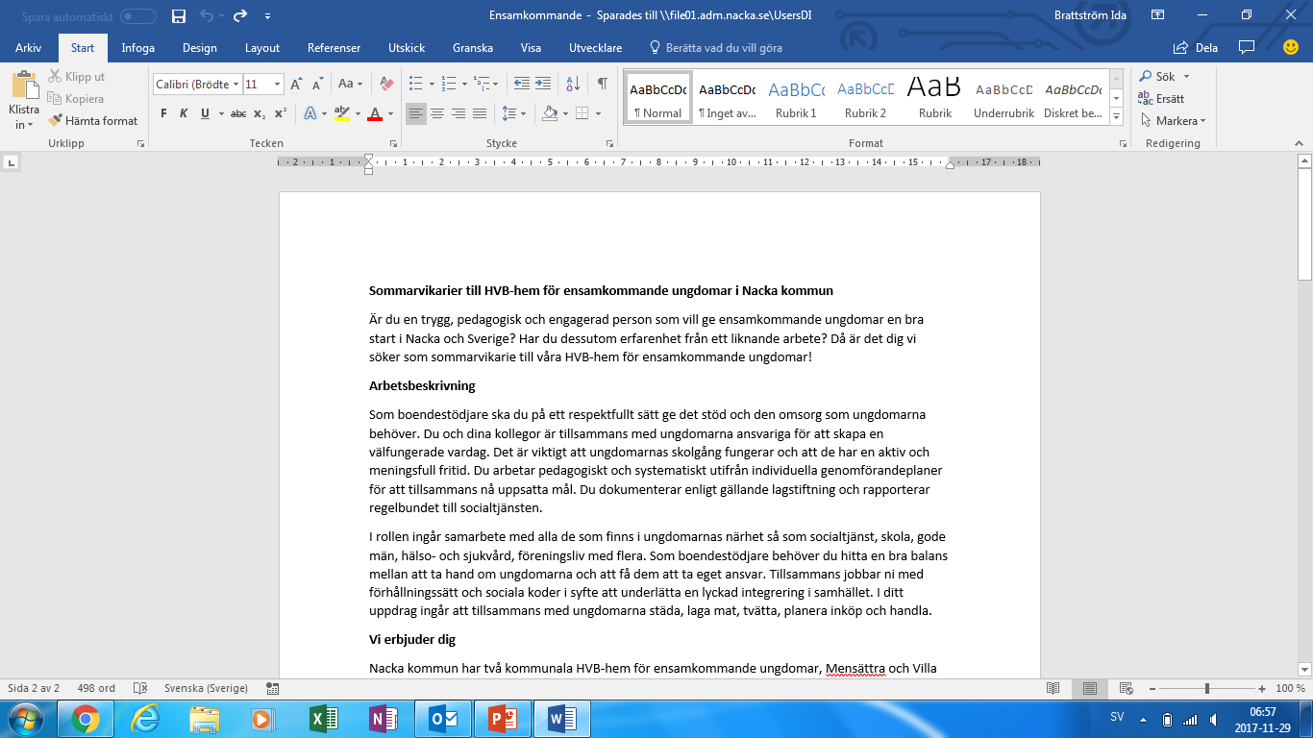
Öppna den annons du vill lägga in i Word.
OBS se till att Word-dokumentet ser ut så som du vill att annonsen ska se ut i Varbi, detta innefattar tex:
Rätt rubriker
Rätt proportioner

Slide 8
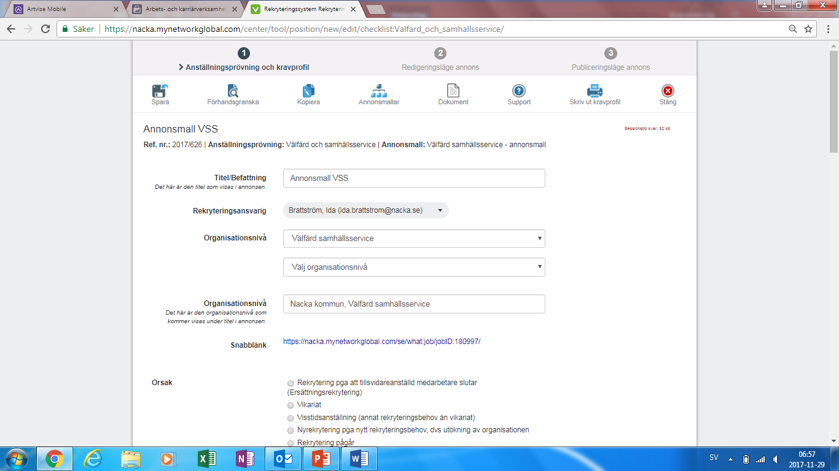
1
2
3
4
Nu kan du börja lägga in annonsen.
Under Titel/Befattning klistrar du in annonsens rubrik (från Word-dokumentet).
Välj Rekryteringsansvarig
Välj organisationsnivå (OBS vid timanställningar och vikariat upp till 6månader väljer du ”Arbets-och karriärverksamheten”, välj annars den verksamhet dit rekryteringen ska ske).
Denna fylls i automatiskt utifrån de val du gör under punkt 3. Inom vissa tjänster blir texten för lång för arbetsförmedlingens system, då får du ett felmeddelande om detta. Ta i dessa fall bort någon utav mellannivåerna i texten.

Slide 9
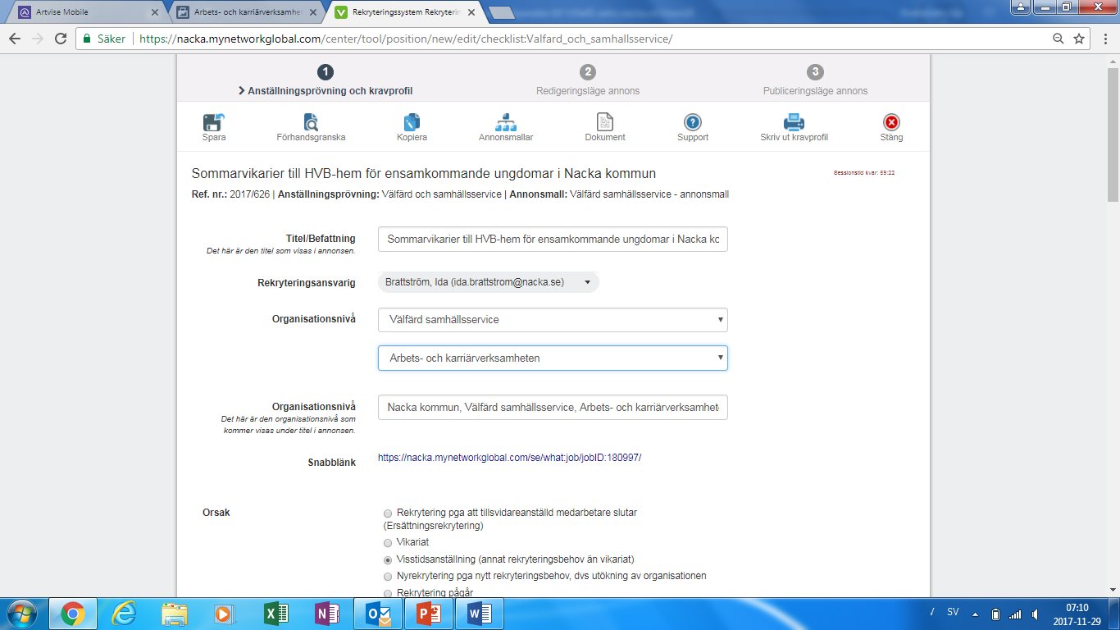
1
Såhär kan det se ut när alla steg är i fyllda såhär långt.
1. Bläddra nu ner på sidan så att du ser alla punkter under Orsak, se nästa bild.

Slide 10
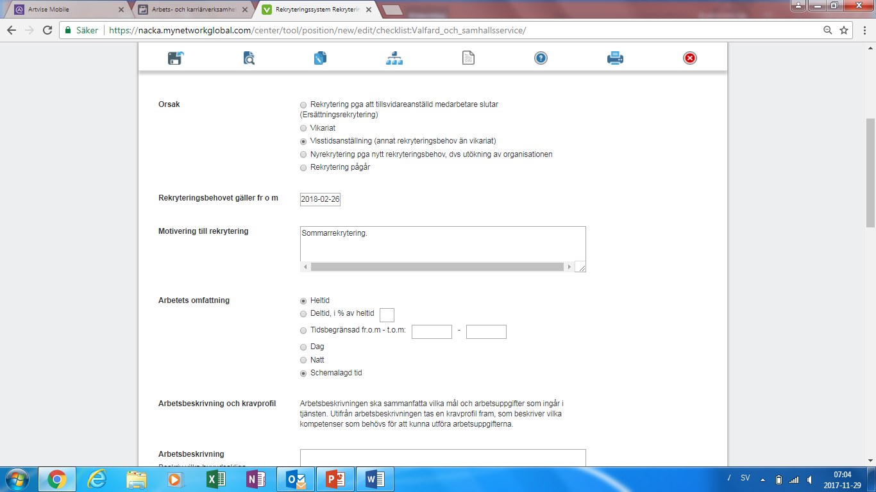
1
5
2
3
4
Välj Orsak till rekryteringen.
Fyll i fr o m när rekryteringsbehovet gäller
Skriv motivation till rekrytering
Fyll i arbetets omfattning.
Bläddra ner på sidan.

Slide 11
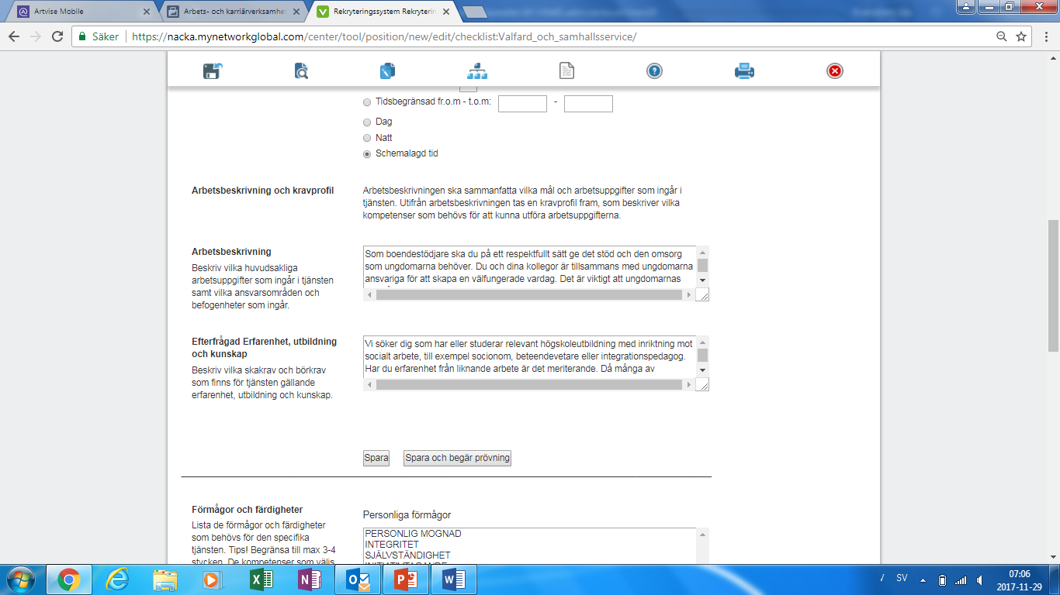
1
2
Fyll i Arbetsbeskrivning.
Tips: kopiera in från Arbetsbeskrivning i annonsen.
2. Fyll i Efterfrågad Erfarenhet, utbildning och kunskap.
Tips: kopiera in ifrån Din Bakgrund i annonsen.

Slide 12
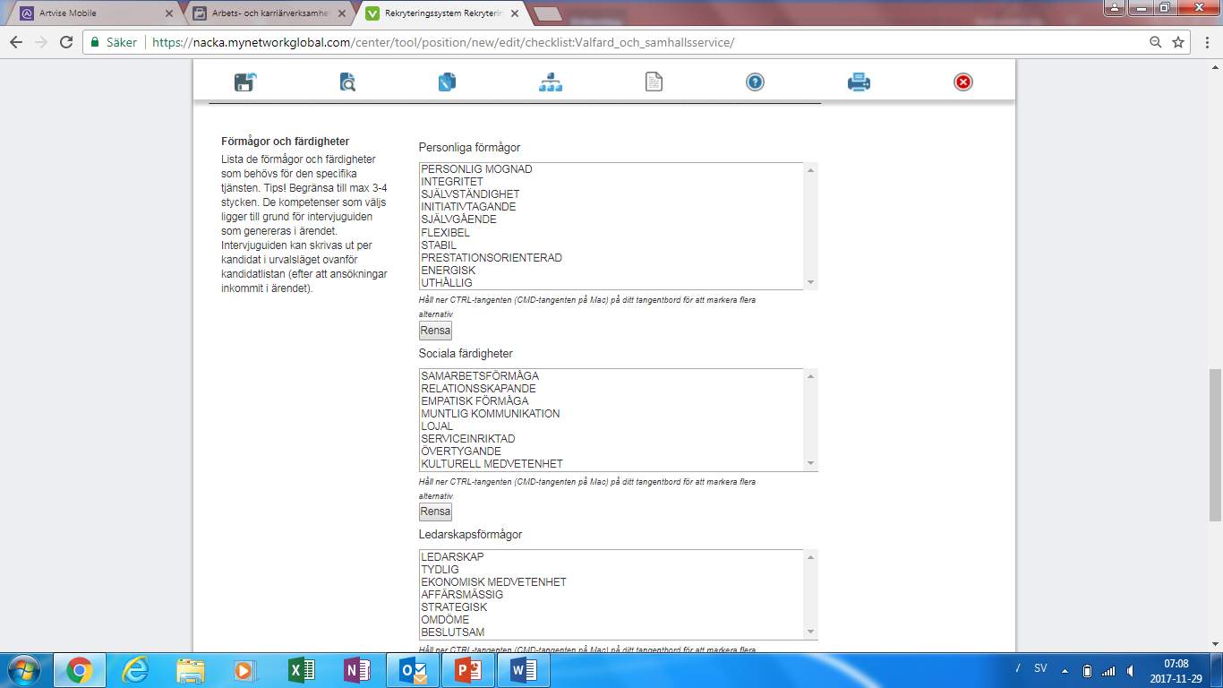
Frivilligt:
Om du vill kan du bläddra ner ytterligare och välja förmågor och färdigheter. Detta är bra om du sedan tar ut din intervjuguide direkt från Varbi.

Slide 13
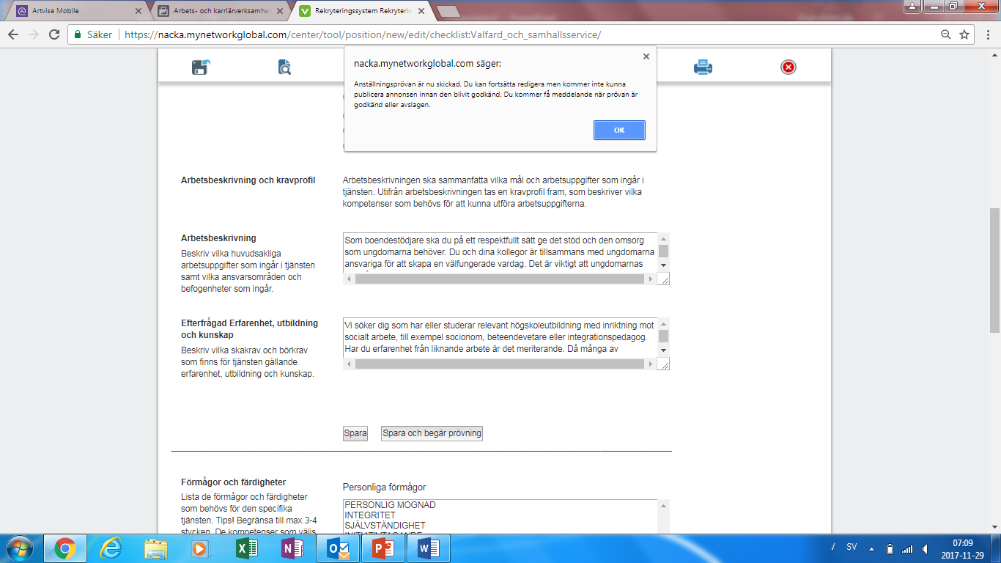
2
1
Välj sedan ”Spara och begär prövning”.
Tryck på OK i kontrollrutan.

Slide 14
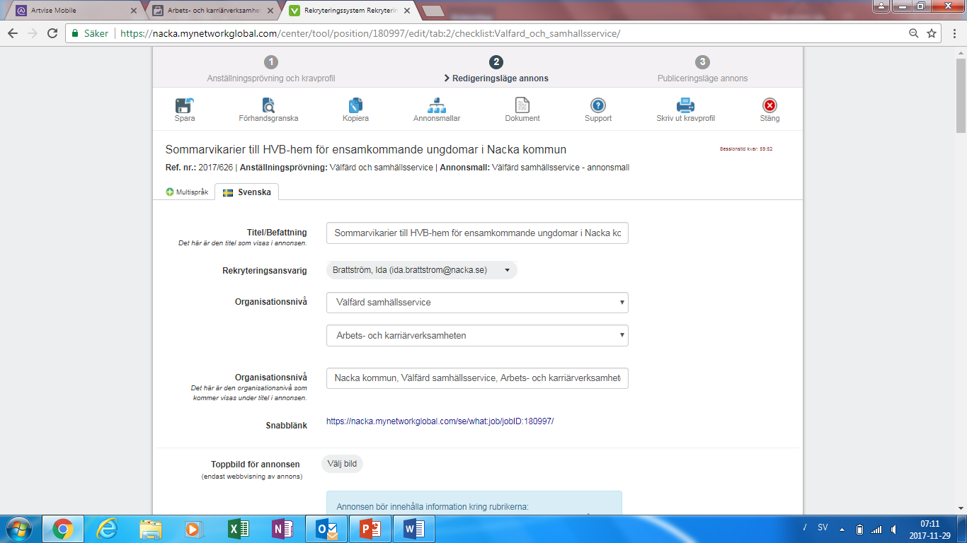
1
4
2
3
Gå högst upp och välj ”2 Redigeringsläge annons”
Kontrollera att ”Titel/Befattning”, ”Rekryteringsansvarig” och ”organisationsnivå” stämmer. Detta har följt med från ”1 Anställningsprövning och kravprofil.
Under ”Toppbild för annonsen Välj bild” kan du välja bild för annonsen.
Bläddra sedan nedåt på sidan.

Slide 15
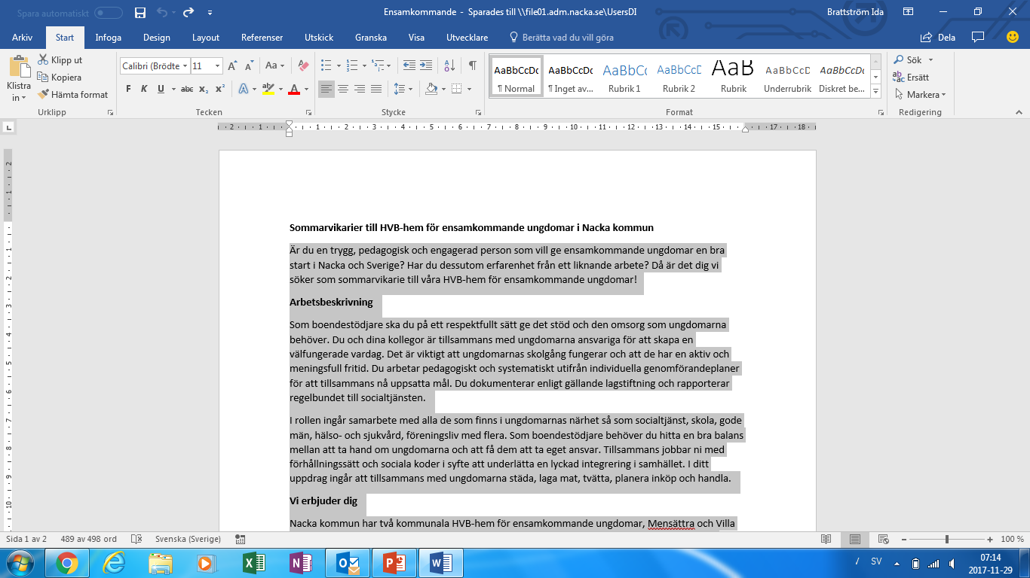
Nu är det dags att lägga in annonsen i Varbi.
Gå till Word-dokumentet och markera din annons (förutom rubrik eftersom den redan är inlagd) och kopiera (ctrl C).
Gå tillbaka till Varbi.

Slide 16
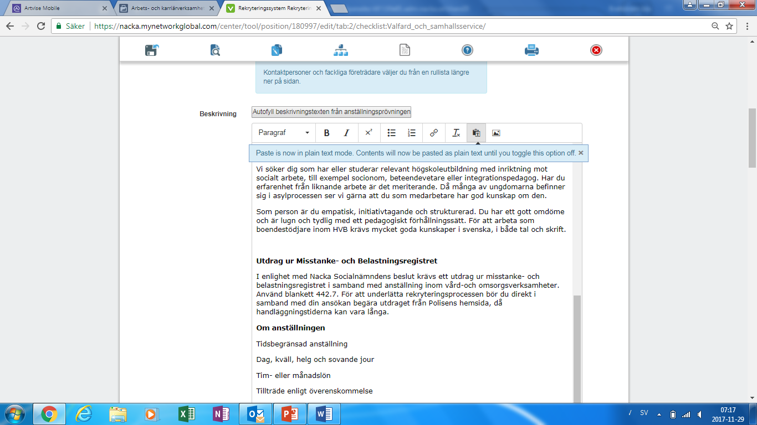
2
3
Ta bort den text som redan står under Beskrivning i Varbi.
Välj ”Klistra in som text” och klistra in annonstexten från Word-dokumentet.
Kolla att formateringen stämmer och ändra vid behov. I det här fallet, se till minska avståndet mellan texten och rubriken ”Utdrag ur Misstanke- och Belastningsregistret”.

Slide 17
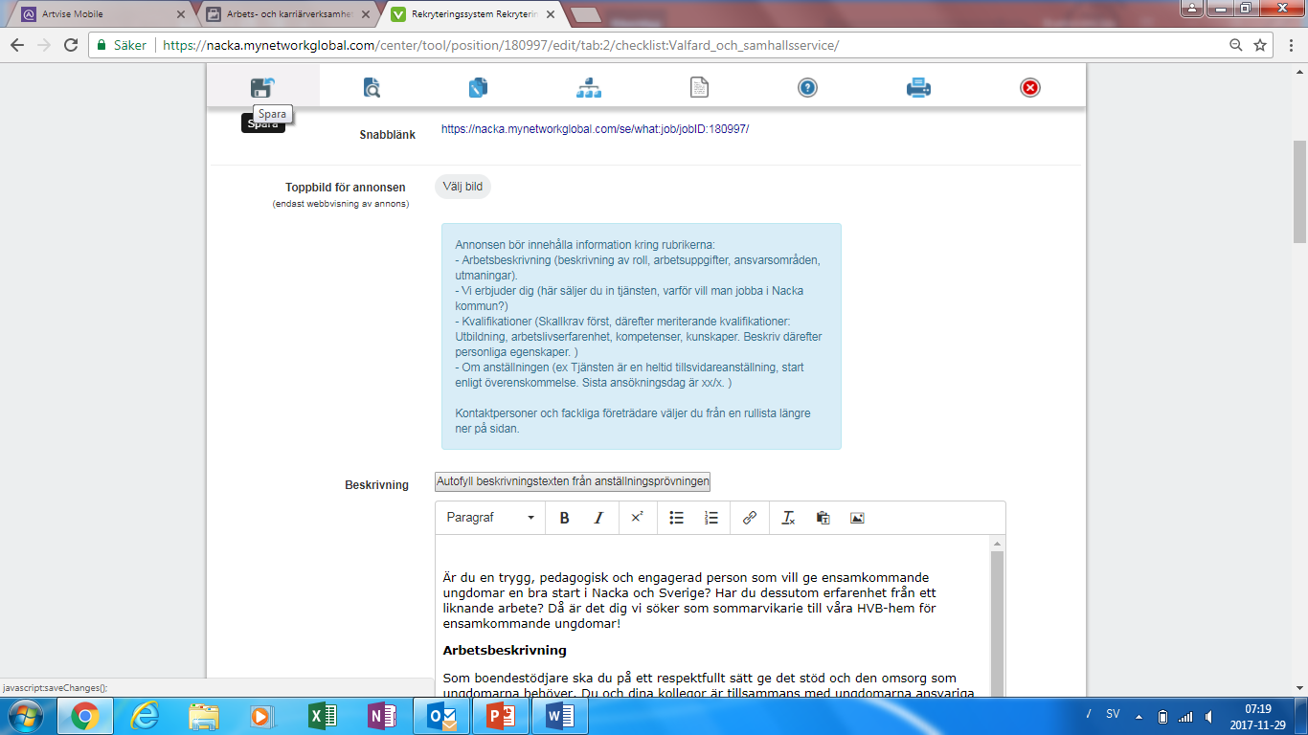
1
2
Spara sedan högst upp på sidan.
Tryck på snabblänken till din annons.

Slide 18
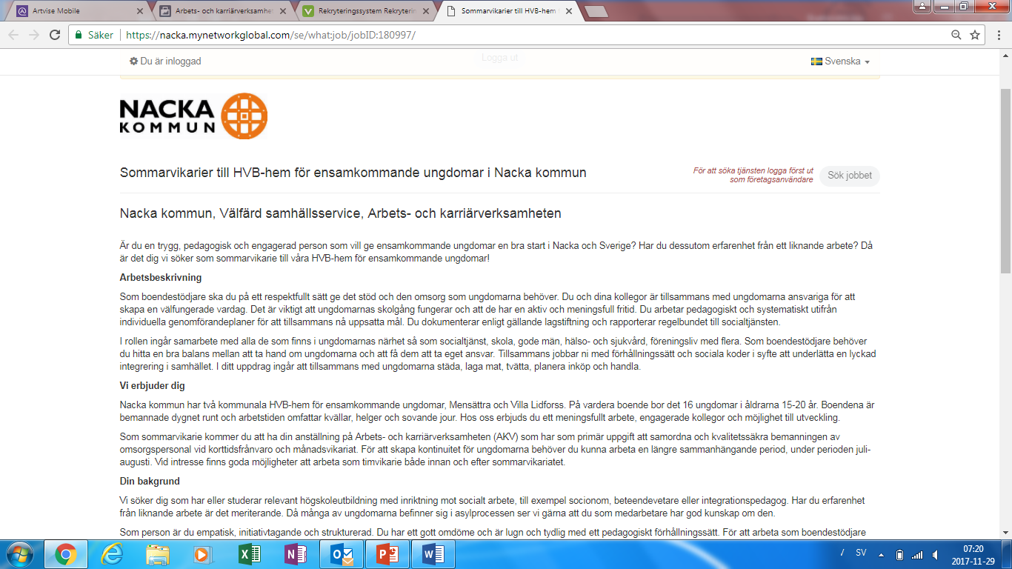
1
Annonsen öppnas nu i ett nytt fönster och du kan se hur den kommer att se ut i Varbi.
Kontrollera noggrant att allting ser korrekt ut.
Stäng sedan ner för att komma tillbaka till redigeringsläget.

Slide 19
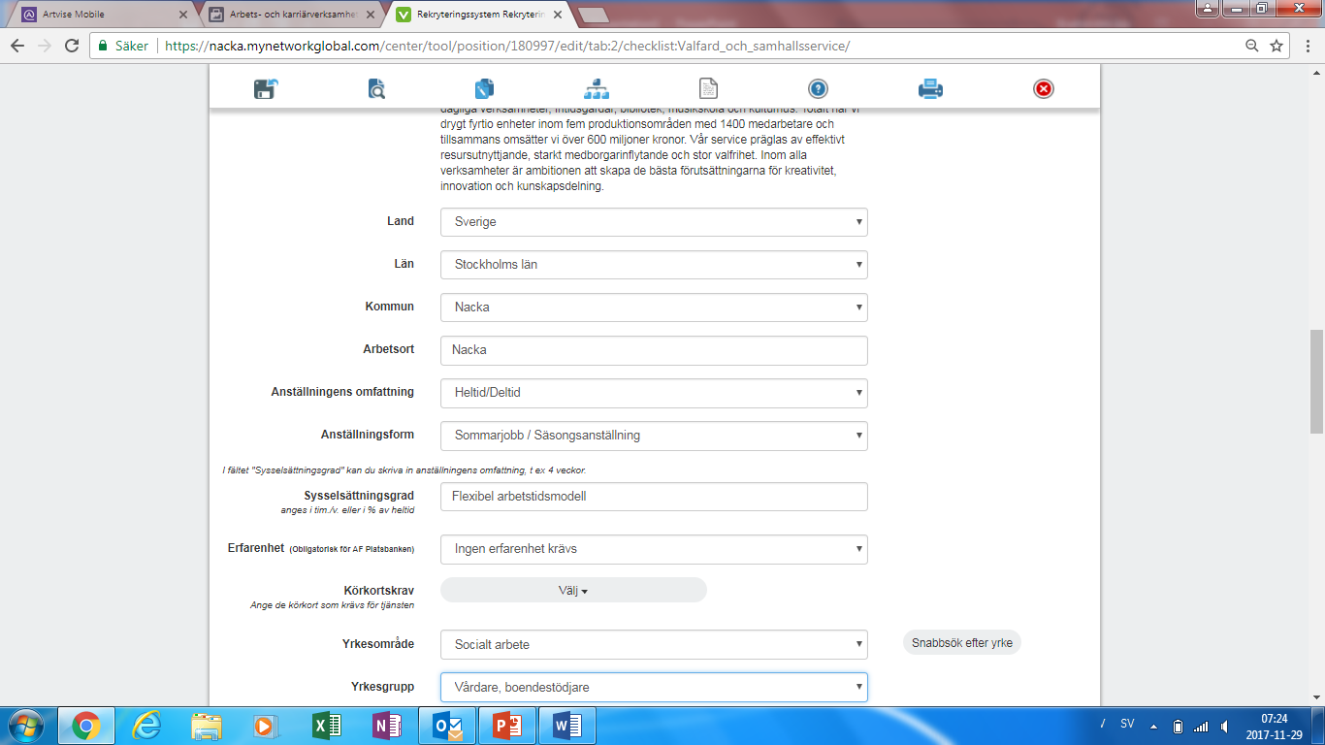
1
2
3
När du är nöjd med hur annonsen kommer att se ut bläddrar du ner på sidan i Varbi.
Fyll i uppgifterna. OBS Land, Län, Kommun och Arbetsort är alltid detsamma. Resten anpassas efter respektive tjänst.
Bläddra sedan nedåt.

Slide 20
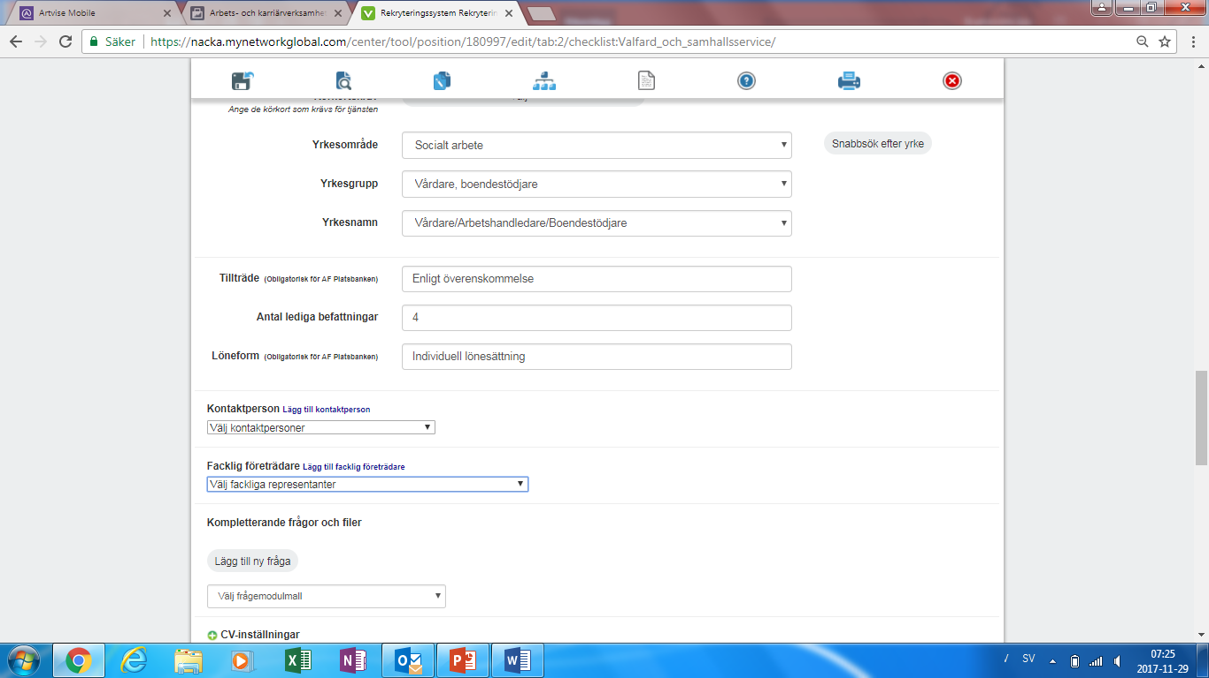
1
2
3
4
Fortsätt fyll i uppgifterna anpassade till tjänsten. OBS löneformen är alltid ”Individuell lönesättning”.
Välj kontaktperson (normalt sett ansvarig rekryterare och ev även ansvarig chef)
Välj facklig företrädare.
Nu är det dags för urvalsfrågorna. Välj ”lägg till ny fråga” alternativt använd tidigare mall under ”Välj frågemodulmall”.

Slide 21
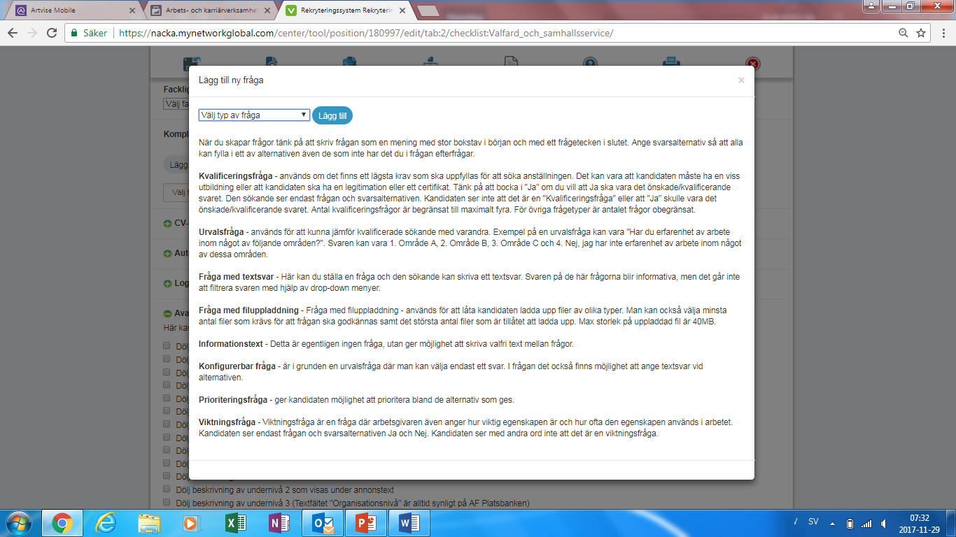
2
1
1
1. Här kan du läsa om de olika frågetyperna.
2. När du har bestämt dig väljer du sedan vilken fråga du vill lägga till under ”Välj typ av fråga”.
3. Lägg till de frågor som du anser relevanta för tjänsten. Se andra uppdrag i Varbi (eller nästa bild) för inspiration/förslag.

Slide 22
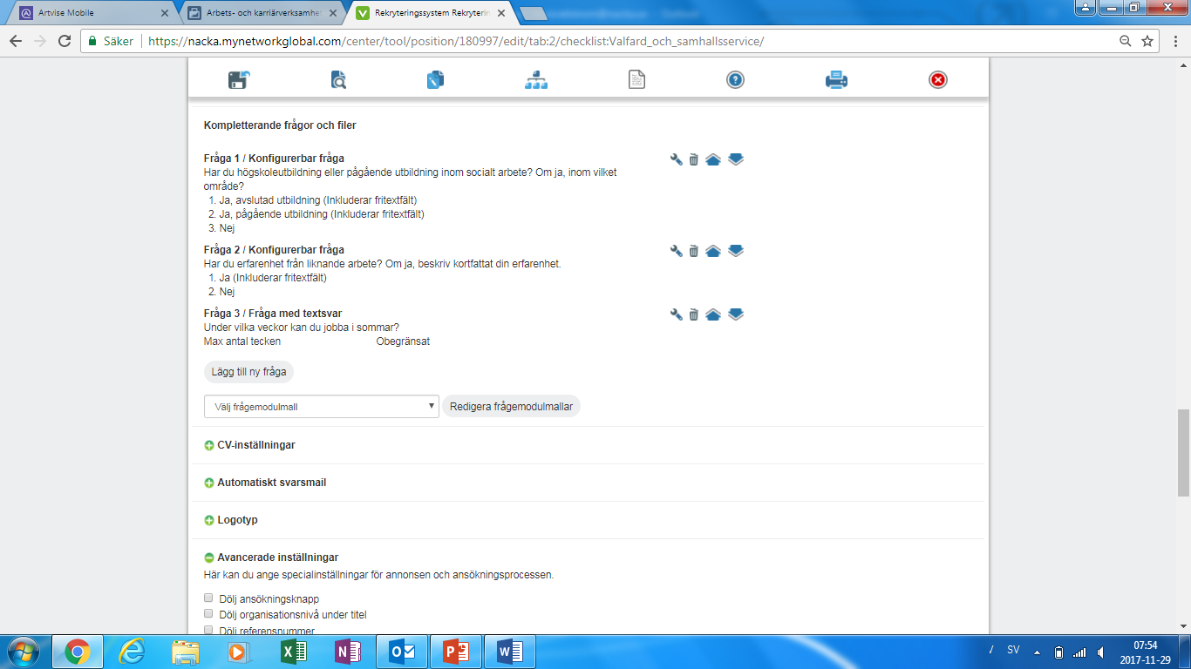
1
2
Se förslag på urvalsfrågor.
Använd figurerna för att redigera, ta bort, eller ändra ordningen bland frågorna.
Bläddra sedan ner på sidan till ”Rekrytering/ arbetsgrupp”.

Slide 23
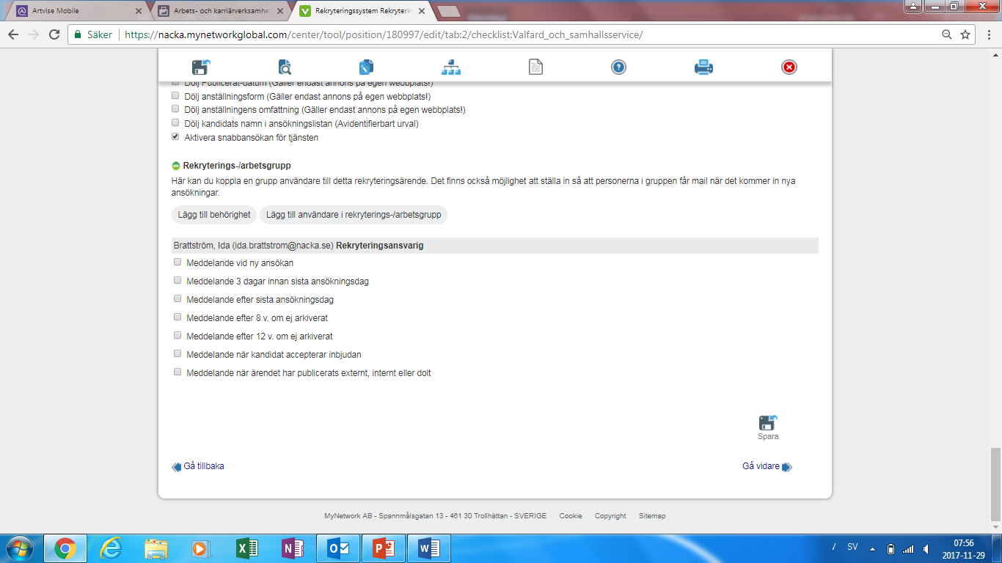
4
1
3
4
Här lägger du till vilka som ska ha behörighet till projektet samt om/när de ska få mail rörande projektet.
Tryck på ”Lägg till användare i rekryterings-/arbetsgrupp och lägg till personer (se nästa bild för information om hur).
Samtliga medlemmar i rekryteringsgruppen ska läggas till i samtliga projekt. I vissa fall ska även ansvarig chef läggas till, fråga om du är osäker.
När du har lagt till samtliga användare kan du välja när och om de ska få meddelanden. Inom rekryteringsgruppen brukar vi normalt sett inte lägga in några mailnotiser eftersom vi ofta är med i flera processer. Cheferna vill dock ofta ha information.
Tryck på Spara när du är klar.

Slide 24
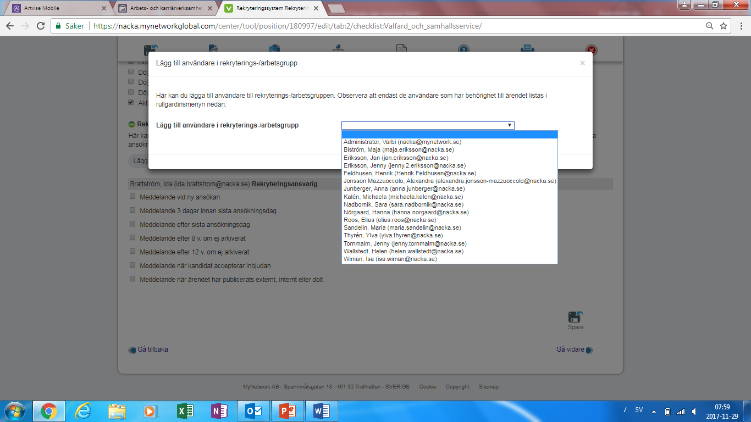
Bläddra för att lägga till användare. Om någon saknas tryck på krysset och välj istället ”Lägg till behörighet” för att lägga in personen manuellt.

Slide 25
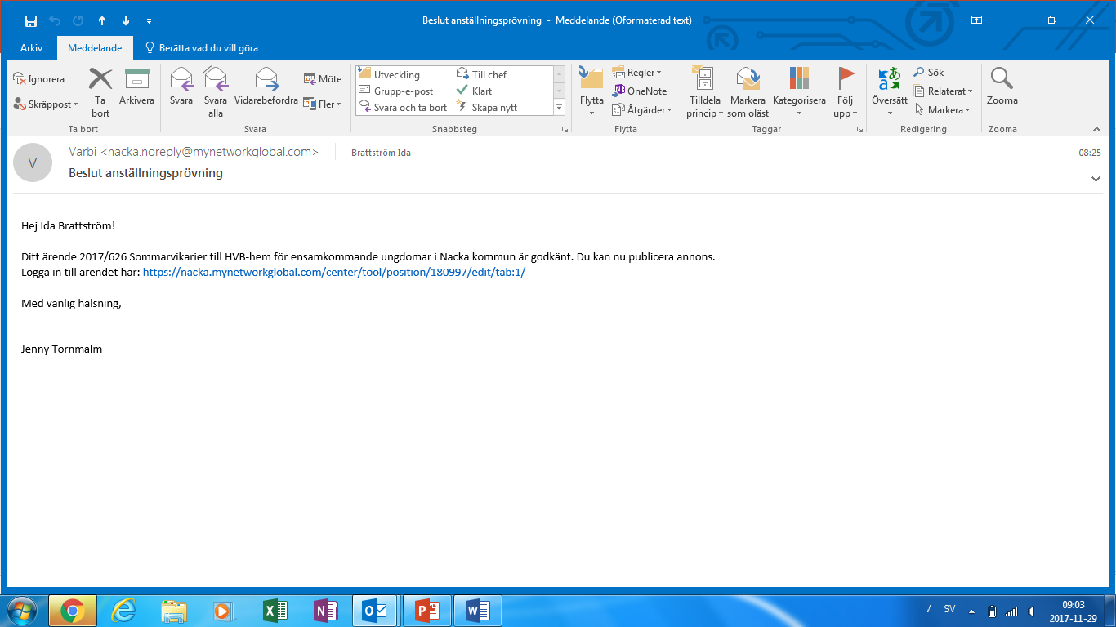
Innan du kan gå vidare till sista steget måste du få din prövning godkänd. När den är godkänd får du ett mail.

Slide 26
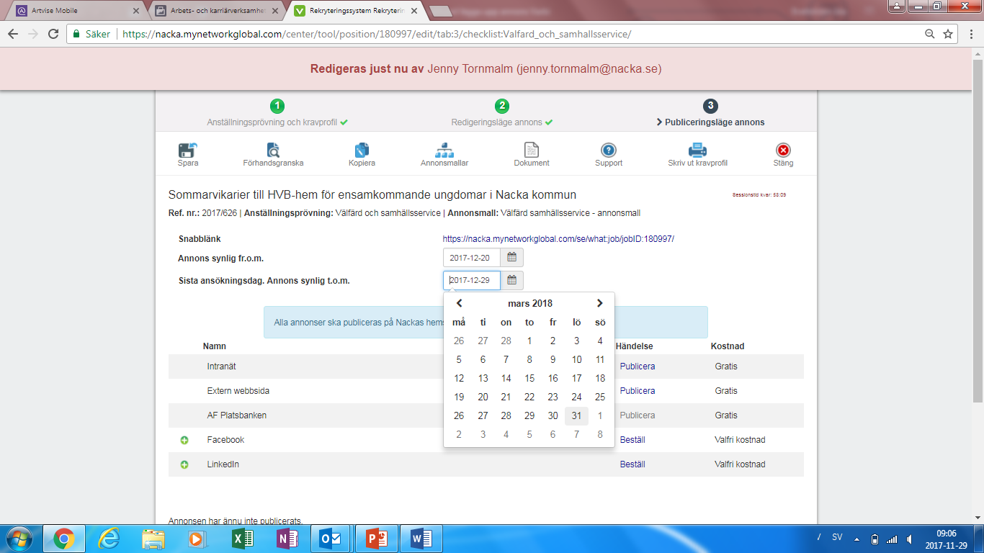
1
2
3
4
Gå nu till ”3 Publiceringsläge annons”
Välj datum under ”Annons synlig fr.om.
Välj datum för ”Sista ansökningsdag. Annons synlig t.om.” OBS kolla i annonsen här eftersom sista ansökningsdag ofta står angivet.
Publicera sedan på Intranät, Extern Webbsida och AF Platsbanken.

Slide 27
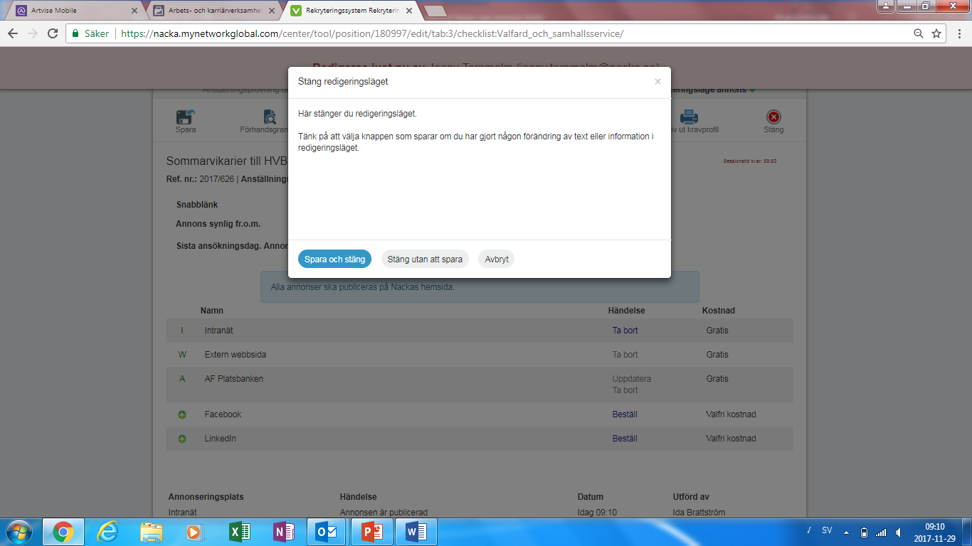
1
2
När den är publicerad trycker du på ”Stäng”.
Välj ”Spara och Stäng”.
Bra jobbat! ☺

